Slide 1
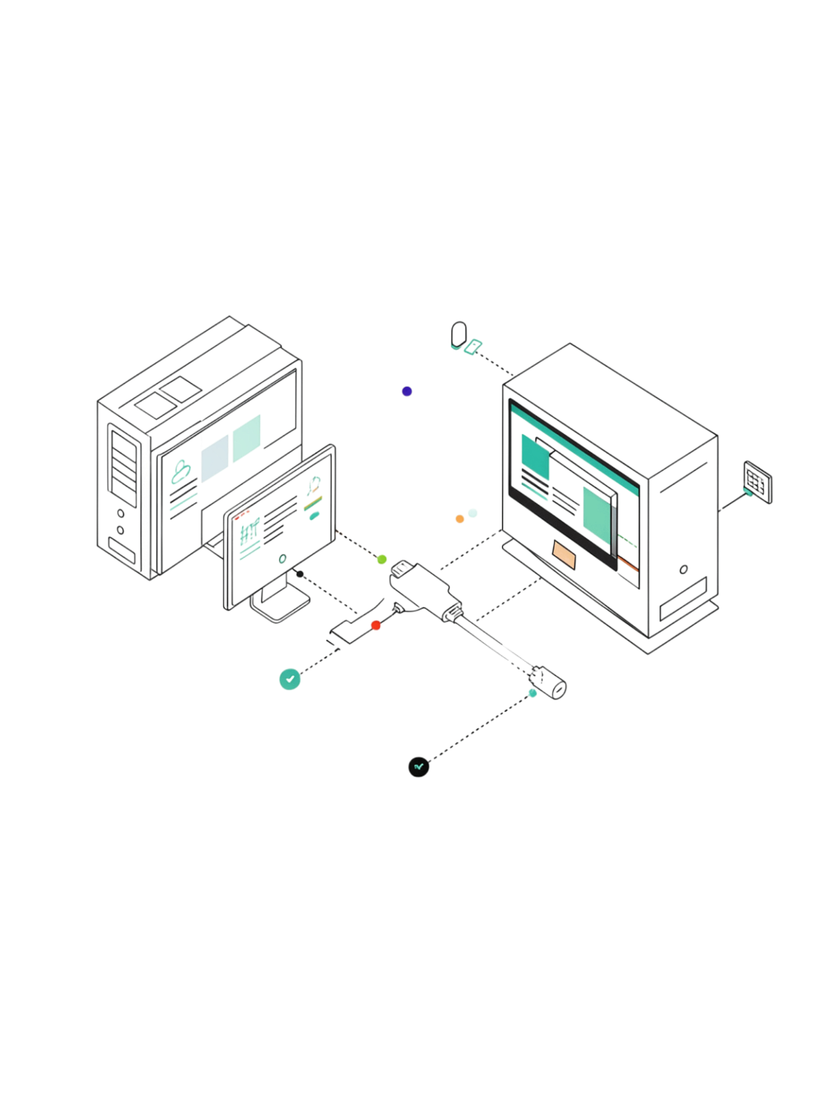

Что такое API и RESTful API
API — это способ, которым одна программа общается с другой. Когда браузер загружает список товаров, он отправляет запрос серверу через API и получает данные для отображения.
REST — архитектурный стиль, где всё организовано вокруг ресурсов: пользователи, заказы, товары. Каждый ресурс имеет свой адрес, а действия над ним выполняются стандартными HTTP-методами.
Куда идёт запрос?
Адрес ресурса (URL)
Что передаётся?
Метод, заголовки, тело
Что вернулось?
Код ответа и данные
Три вопроса тестировщика: куда идёт запрос, что в нём передаётся и какой результат вернулся.

Slide 2
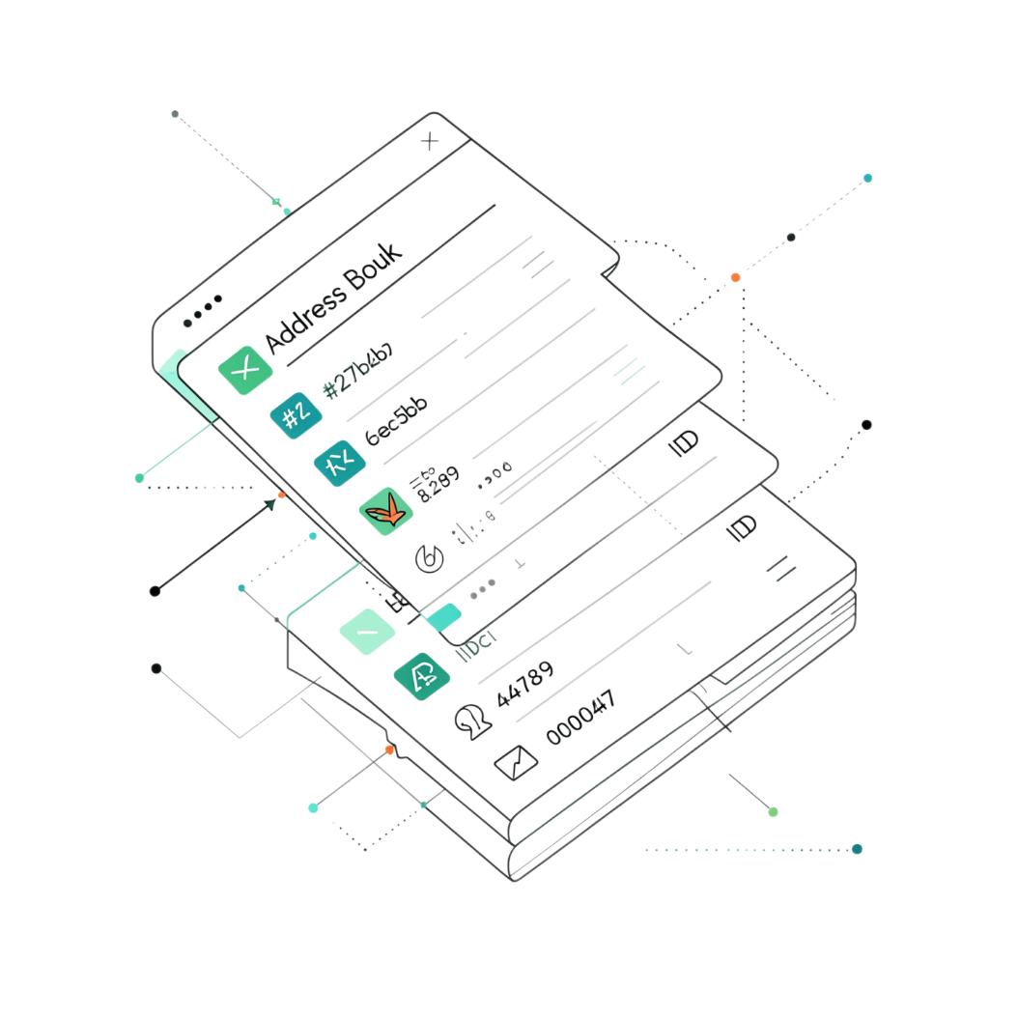
Ресурсы и URL
В RESTful API каждый объект имеет свой уникальный адрес. /users — коллекция всех пользователей, а /users/15 — конкретный пользователь с ID 15.
Ключевой принцип: URL описывает что мы запрашиваем, а HTTP-метод описывает как мы это делаем.
Адрес | Метод | Действие
/users/15 | GET | Получить данные
/users/15 | PUT | Изменить данные
/users/15 | DELETE | Удалить объект
При тестировании всегда учитывайте не только адрес, но и метод запроса.

Slide 3

HTTP-метод GET
GET используется для чтения данных. Это безопасная операция — она не должна ничего менять на сервере. Сколько бы раз вы ни запросили одного пользователя, его данные останутся прежними.
Это свойство делает GET предсказуемым и удобным для тестирования: результат всегда должен быть одинаковым при одинаковых условиях.
Список объектов
GET /users — все пользователи
Один объект
GET /users/15 — пользователь с ID 15
Фильтрация
GET /users?role=admin — по параметрам

Slide 4

HTTP-метод POST
Отправка POST
Тело: name,email,password
Создание ресурса
201 Created + ID
POST создаёт новый ресурс или запускает операцию, изменяющую состояние системы. В отличие от GET, POST требует тело запроса — данные, которые нужно отправить серверу.
При тестировании важно проверить не только успешный ответ, но и то, что объект действительно создался с правильными данными.

Slide 5


HTTP-метод PUT
PUT обновляет существующий ресурс. Классический смысл: клиент отправляет новое полное представление объекта. Например, PUT /users/15 заменяет данные пользователя с ID 15.
Обязательные поля
Какие поля необходимо передать для успешного обновления?
Пропущенные поля
Что происходит с полями, которые вы не передали в запросе?
Частичные обновления
Как API обрабатывает запросы с неполным набором данных?
Не переносите поведение одного API на другой — всегда проверяйте документацию конкретного сервиса.

Slide 6
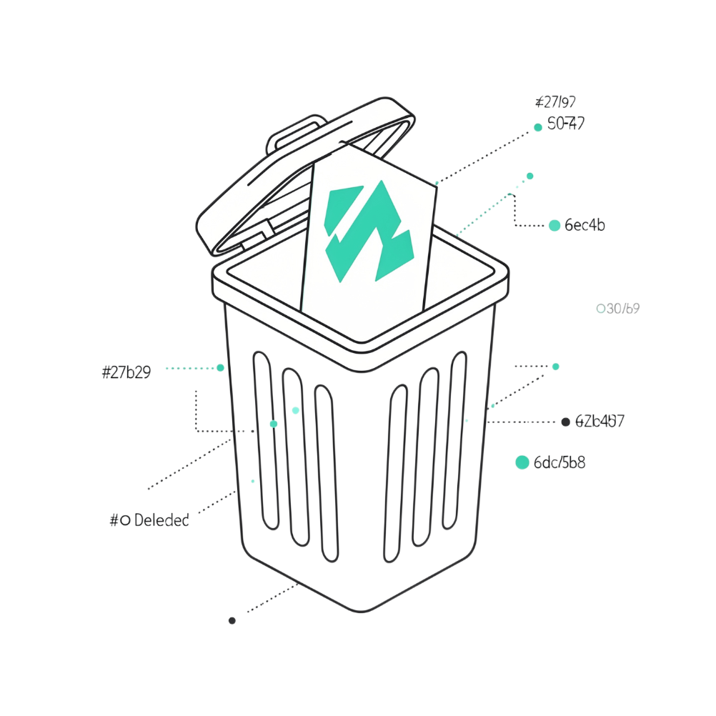
HTTP-метод DELETE
DELETE удаляет ресурс. Запрос DELETE /users/15 означает удаление пользователя с ID 15.
Важный нюанс: удаление не всегда означает физическое стирание из базы. Объект может быть помечен как удалённый или переведён в специальный статус — с точки зрения API это всё равно выглядит как DELETE.
После удаления
Несуществующий объект
Побочные эффекты
Повторный запрос должен вернуть ошибку (404)
Удаляются ли связанные данные вместе с объектом?
Как API реагирует на удаление того, чего нет?

Slide 7

HTTP-коды ответа
Код ответа — трёхзначное число, показывающее результат обработки запроса. По первой цифре определяется класс результата.
2xx — Успех
4xx — Ошибка клиента
5xx — Ошибка сервера
200 OK — данные получены
201 Created — ресурс создан
204 No Content — успешно, тела нет
400 Bad Request — некорректный запрос
401 Unauthorized — нужна аутентификация
404 Not Found — ресурс не найден
500 Internal Server Error — внутренняя ошибка сервера
При тестировании проверяйте не только сам код, но и соответствует ли он реальной ситуации.

Slide 8
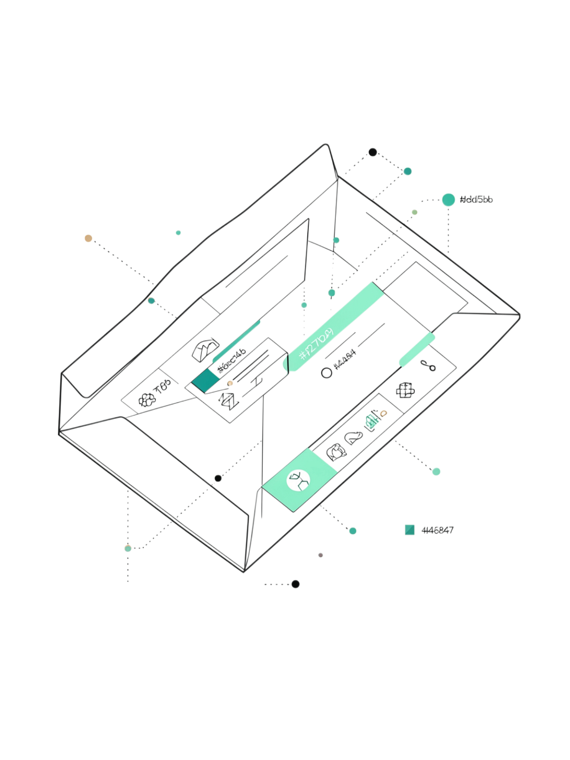
Заголовки HTTP
Заголовки передают служебную информацию о запросе и ответе. Это не основные данные, но они помогают клиенту и серверу правильно интерпретировать содержимое.
Если заголовок указан неправильно, сервер может не понять данные даже при корректном содержимом тела запроса.
Content-Type
Формат тела запроса. Для JSON: application/json
Authorization
Токен или ключ для аутентификации запроса
Accept
Какой формат ответа ожидает клиент

Slide 9
Тело запроса и форматы данных
Тело запроса используется для передачи основных данных на сервер — особенно важно для POST и PUT.
При тестировании важно понимать структуру данных: обязательные поля, типы значений и как сервер реагирует на некорректное содержимое.
JSON
XML
Самый распространённый формат. Пары «ключ — значение» и вложенные структуры. Удобен для чтения.
{"name": "Ivan", "email": "ivan@mail.ru"}
Альтернативный формат с тегами. Часто используется в корпоративных системах и интеграциях.
<user><name>Ivan</name></user>

Slide 10
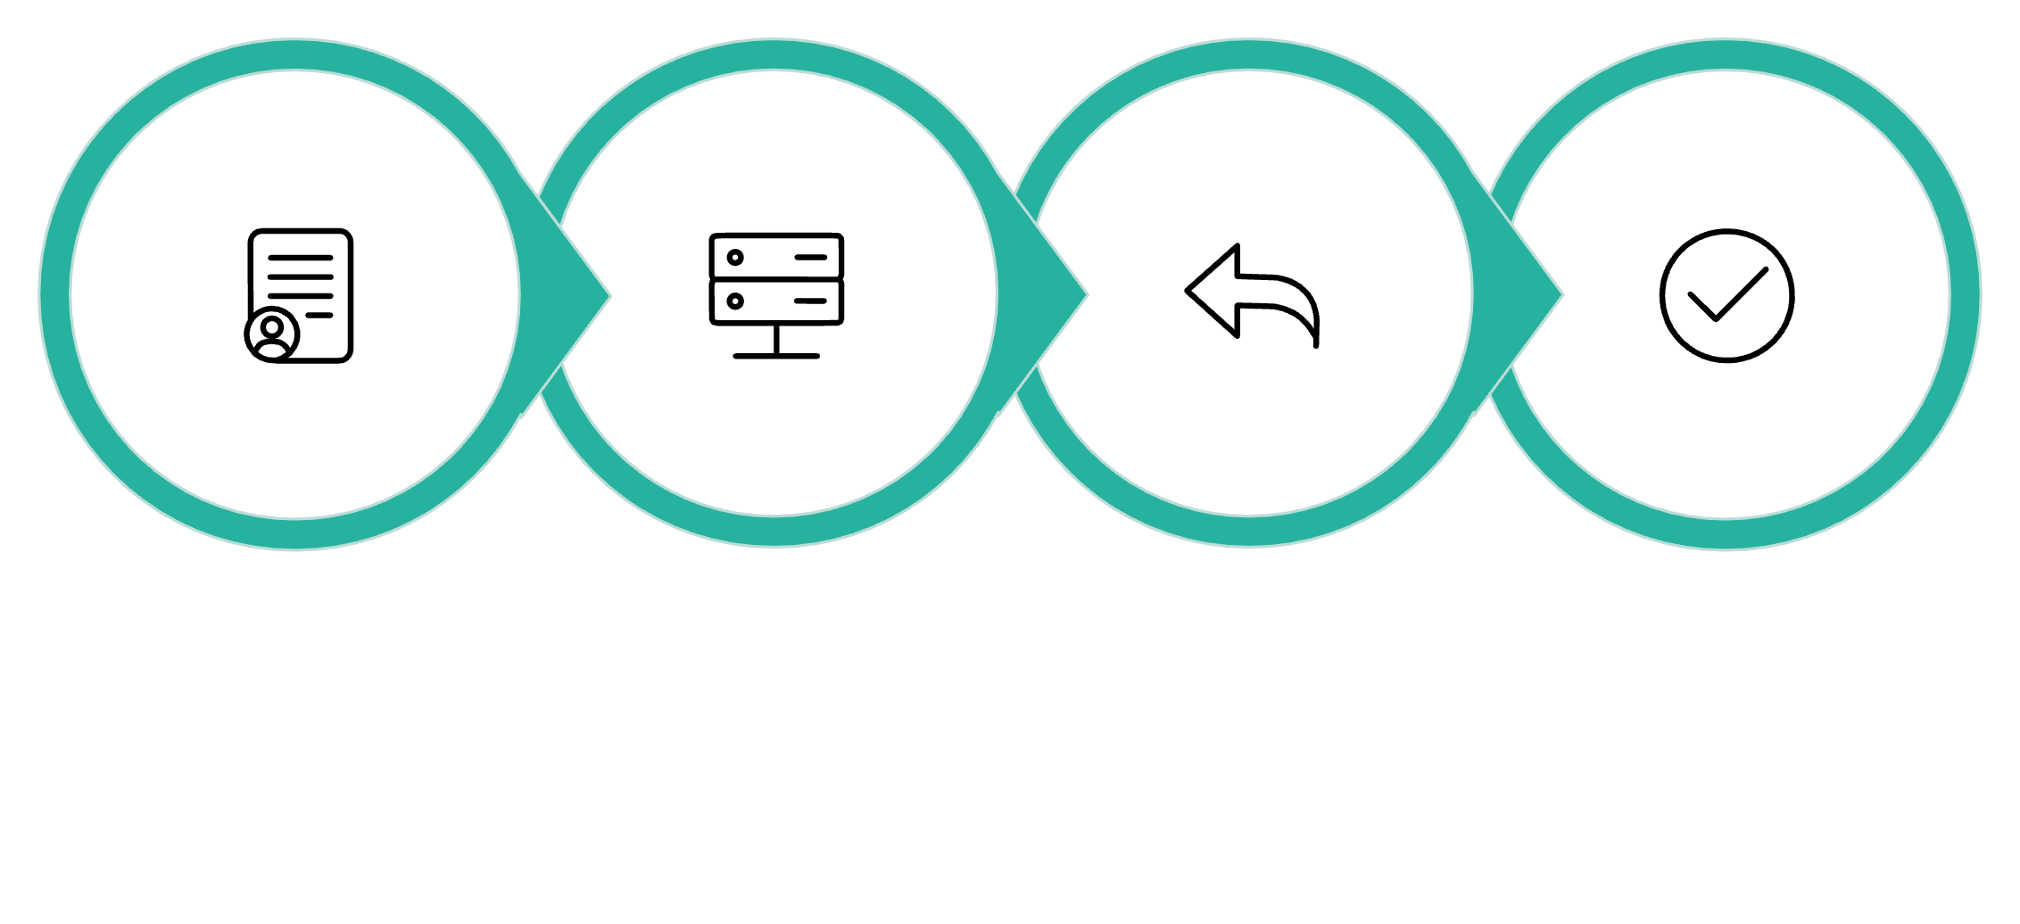
Структура полного HTTP-взаимодействия
Формирование запроса
Обработка сервером
Возврат ответа
Проверка тестером
Пример GET: запрос к /users/15 возвращает код 200 и JSON с данными пользователя.
Пример POST: запрос на создание возвращает 201 и информацию о созданном объекте.
Читайте API-взаимодействие как единую конструкцию: какой ресурс запрошен, каким методом, с какими данными и какой результат вернулся.
Это основа ручного и автоматизированного тестирования API.

